Slide 1
OLS:
Online language System
WWW.ERASMUSPLUSOLS.EU
Agenzia ERASMUS +/INDIRE ITALIA
erasmus@indire.it

Slide 2
Lingue di apprendimento
N.B. La lingua per cui gli studenti sono autorizzati a ricevere
la formazione linguistica on line deve essere la lingua utilizzata
nella loro mobilità per studio/traineeship.
Notes:
2

Slide 3
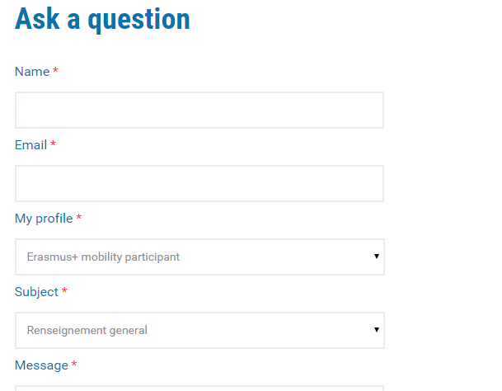
Problemi tecnici
Il servizio di helpdesk gestito dal service provider è disponibile 24 ore al giorno per sette giorni a settimana.
HOME PAGE-CONTACT US
Notes:
3

Slide 4
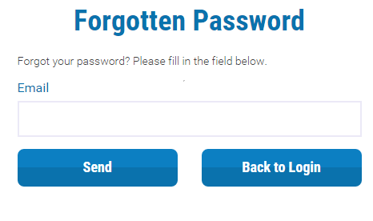
Recupero Credenziali
L’EMAIL con le credenziali dell’utente viene rilasciata in automatico dal service provider alla persona di contatto.
In caso di smarrimento della password o in caso di non ricezione del messaggio di default contenente le credenziali:
Verificare con l’AN che le licenze siano state effettivamente allocate;
Verificare che la mail non sia finita nella cartella dello spam
Dopodiche Cliccare su: LOGIN – FORGOT YOUR PASSWORD
Notes:
4

Slide 5
Creazione Alias
Nel caso in cui il contatto e-mail indicato non fosse più attivo si raccomanda di creare degli indirizzi cosiddetti alias.
Per la procedura cfr. PAG.23 della GUIDA BENIFICIARIO ISTRUZIONI:
Notes:
5

Slide 6
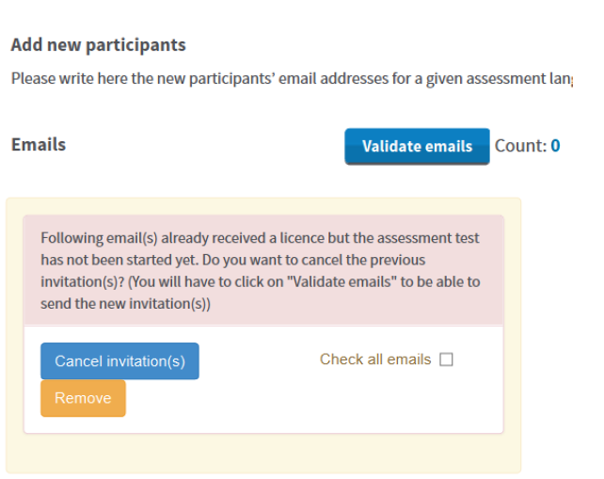
Cancellazione inviti e reinvio e-mail
E’ possibile cancellare gli inviti per l’assessment iniziale
sempre che gli studenti non abbiano effettuato un primo accesso al sistema
ed eventualmente riassegnare ad altri studenti .
Per la procedura cfr. PAG.12 della GUIDA AL BENEFICIARIO
Notes:
6

Slide 7
Assessment
Il test di assessment non è un requisito per l’ammissione alla mobilità degli studenti e non costituisce una certificazione/diploma ufficialmente riconosciuta di competenze linguistiche. Il secondo assessment è obbligatorio per tutti gli studenti che hanno svolto il primo anche se non hanno usufruito del corso on line.
Notes:
7

Slide 8
Nuove Lingue
A partire dal 2016 saranno disponibili le seguenti lingue:
Notes:
8

Slide 9
Warning!!!!
L’OLS assessment deve essere obbligatoriamente svolto prima della mobilità sebbene i risultati non pregiudichino la partecipazione ad essa.
Il pagamento del saldo è vincolato al completamento dell’assessment post mobilità
Notes:
9

Slide 10
NEWS
NEWS
A partire dall’a.a. 2015-16 l’assegnazione delle licenze agli istituti beneficiari non sarà più vincolata alla firma dell’accordo finanziario ma all’attribuzione del finanziamento.
Laddove ci siano licenze a sufficienza, sarà possibile l’assegnazione anche agli studenti madrelingua o in possesso di un livello C2 di competenza linguistica, ai fini dell’apprendimento di un’altra lingua di studio o del paese ospitante
Notes:
10

Slide 11
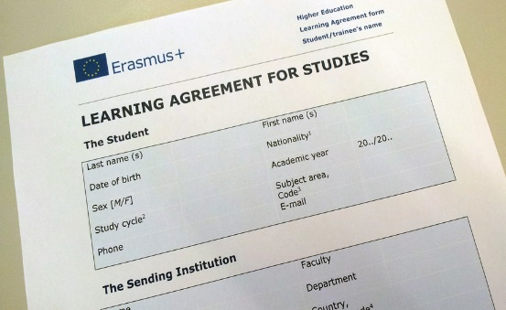
ACCORDO ISTITUTO/STUDENTE
Se non dichiarato nel learning agreement, il livello della lingua di studio-lavoro di cui lo studente è in possesso all’inizio della mobilità sarà specificato e individuato secondo il CEFR:
A1 – A2 – B1 – B2 – C1- C2
Lo studente inizierà il corso, appena riceverà l’accesso al sistema e laddove sia impossibilitato a seguire il corso ne darà tempestivamente comunicazione all’istituto
Notes:
11

Slide 12
MOOCS E TUTORING
A partire dall’estate del 2015 sarà disponibile un servizio
di tutoring on line che prevederà brevi sessioni con un massimo di 6 partecipanti in una lezione calibrata secondo le esigenze specifiche degli studenti coinvolti.
Sarà operativo un forum dove gli studenti potranno confrontarsi;
l’utilizzo delle MOOCS (corsi online aperti per una formazione a distanza con condivisione di materiali gratuiti dal web).
Notes:
12

